Slide 1
«Спорт – это здоровье»
Подготовила учитель:
Комарова Н. А

Slide 2

Спорт, ребята, очень нужен.
Мы со спортом крепко дружим.
Спорт – помощник,
Спорт – здоровье,
Спорт – игра.
Физкульт- ура!
СОТПР
СПОРТ

Slide 3
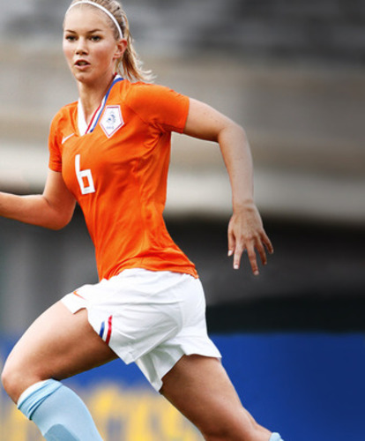
красивый
неуклюжий
румяный
рассеянный
подтянутый
крепкий
бледный
ловкий

Slide 4
ФИЗМИНУТКА

Slide 5

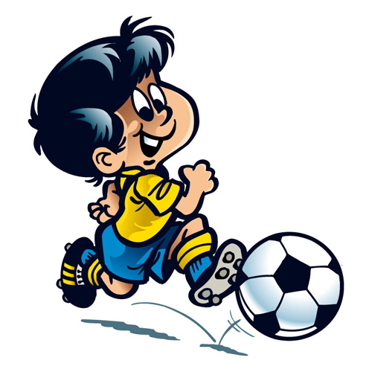
Я здоровье берегу, сам себе я_____________!
Если день начать с зарядки, значит будет все в __________________ !
Витамины укрепляют и здоровья ____________!
Всем улыбка, всем – привет, это главный наш __________!
Мы здоровьем наслаждаемся, очень много ______________!
От болезней убежим, соблюдаем мы ____________!

Slide 6
ЗКУЛЬФИТРАУ
физкультура
ДКАЗАРЯ
зарядка
ЛКАЗАКА
ЕНГИАГИ
закалка
гигиена
прогулка
ЛКАПРОГУ

Slide 7

БУДЬТЕ ЗДОРОВЫ!

